Slide 1

MEDICINA MUNCII
Cursul I

Slide 2
CURSUL 1 – CUPRINS:
Medicina muncii. Definiţie.
Scopurile medicinii muncii.
Domeniile componente ale medicinii muncii.
Condiţia de muncă.
Noxele profesionale. Acţiunea noxelor profesionale.
Modificările fiziologice ale diferitelor aparate, sisteme şi funcţii ale organismului în timpul muncii.

Slide 3
Scurt istoric al medicinii muncii
Hipocrate (460-377 î.e.n.):
  semnalează condiţiile grele din mine şi bolile de care suferă minerii
  pune problema relaţiei omului cu mediul său de muncă
Galen (130-200 e.n.);
  definește profesiuni şi meserii care constituie un risc pentru sănătate: profesiile de miner, tăbăcar, purtător de greutăţi, gladiator şi marinar

Slide 4
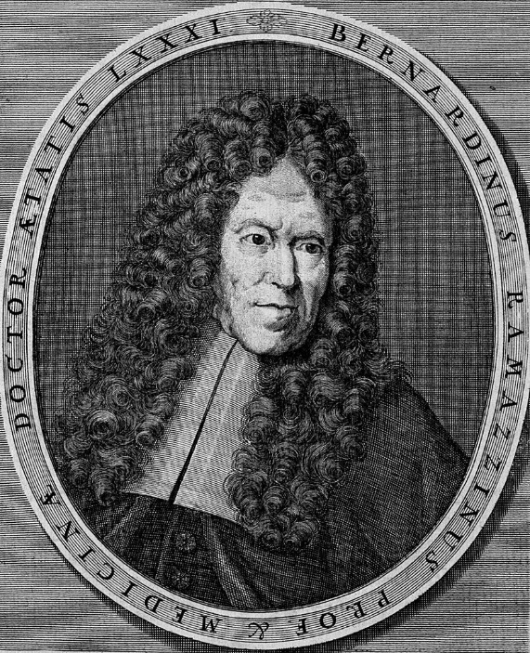
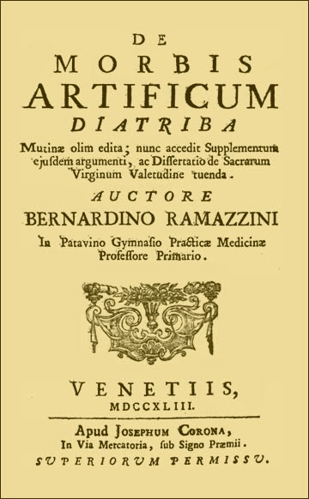
Bernardino Ramazzini, (1633-1714)
  profesor catedra de medicină din Padova.
  la vârsta de 67 ani, în anul 1700, el publică lucrarea
  „De morbis artificum diatriba”
  ”medicul nu trebuie să uite niciodată a întreba pe bolnav ce îndeletnicire sau ce profesie exercită”
  observaţii asupra factorilor nocivi din mediul de muncă precum: plumbul, pulberile din mine, din mori, brutării, ca şi efectul nociv al poziţiei ortostatice prelungite, şezândă etc.
  introduce termenul de „boală profesională”, fiind interesat de aspectul curativ şi de profilaxia acestor afecţiuni

Slide 5
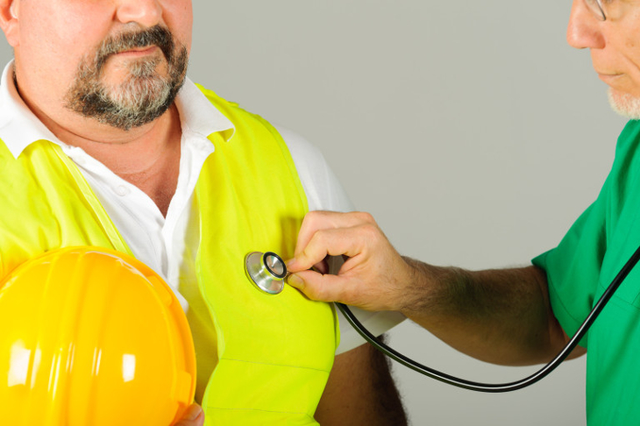
Definiţie
Medicina muncii este o disciplină medicală clinică care studiază relaţia fiziologică şi patologică dintre organismul uman şi muncă, în vederea recomandării măsurilor care să permită desfăşurarea activităţii profesionale în condiţii fiziologice şi igienice pentru menţinerea capacităţii de muncă la un nivel ridicat şi pentru prevenirea bolilor profesionale şi a bolilor legate de profesie.

Slide 6

Scopurile medicinii muncii
promovarea şi menţinerea la nivelul cel mai înalt al bunei stări fizice, mentale şi sociale a muncitorului din toate profesiile;
să asigure protecţia muncitorilor împotriva oricărei lezări (vătămări) a sănătăţii care ar putea rezulta din munca lor sau din condiţiile de muncă în care aceştia o efectuează;
să contribuie la plasarea şi menţinerea muncitorului într-un mediu de muncă adaptat la posibilităţile sale morfofiziologice şi psihologice şi prin repar­ti­ţia muncitorilor la muncile pentru care ei sunt apţi.

Slide 7
Domeniile componente ale medicinii muncii
Fiziologia muncii aplicată - Ergonomie, ergonomia din punct de vedere al medicinii muncii, psihologia muncii.
Bolile profesionale şi bolile legate de profesiune.
Aprecierea mediului de muncă şi recomandarea măsurilor de normali­zare a mediului de lucru (igiena muncii).
Legislaţia şi organizarea (organisme) în domeniul medicinii muncii.

Slide 8
Legislația
pe plan internaţional
  Constitutia României (dreptul la munca);
  Codul muncii (timpul de muncă şi de odihnă);
  Legea securitatii si sanatatii in munca 319/2006 si normele de aplicare;
  Hotararea de Guvern 355/2007 privind supravegherea sanatatii lucratorilor;
  Legea nr. 418/2004 privind statutul profesional specific al medicului de medicina a muncii
  Legea 346/2002 privind asigurarea pentru accidente de munca si boli profesionale;
  Norme generale și norme specifice de securitate a muncii; (zgomot, ambianță termică, munca la videoterminale, substante chimice, radiații ionizante, ș.a)
pe plan internaţional
  Convenții și recomandări ale Biroului Internaţional al Muncii (ILO)
  http://www.ilo.org/global/lang--en/index.htm

Slide 9
Legislația
pe plan internaţional
  Constitutia României (dreptul la munca);
  Codul muncii (timpul de muncă şi de odihnă);
  Legea securitatii si sanatatii in munca 319/2006 si normele de aplicare;
  Hotararea de Guvern 355/2007 privind supravegherea sanatatii lucratorilor;
  Legea nr. 418/2004 privind statutul profesional specific al medicului de medicina a muncii
  Legea 346/2002 privind asigurarea pentru accidente de munca si boli profesionale;
  Norme generale și norme specifice de securitate a muncii; (zgomot, ambianță termică, munca la videoterminale, substante chimice, radiații ionizante, ș.a)
pe plan internaţional
  Convenții și recomandări ale Biroului Internaţional al Muncii (ILO) http://www.ilo.org/global/lang--en/index.htm

Slide 10
  Legea nr. 418/2004 privind statutul profesional specific al medicului de medicina a muncii
Medicul de MM este principalul consilier al angajatorului și al reprezentantilor angajaților în probleme de promovare a sănatății în muncă și în îmbunătățirea mediului de muncă din punct de vedere al sănătății în muncă.
identifică factorii de risc si participă la acțiunile de evaluare a acestora
vizitează locurile de muncă pe care le are în supraveghere
face recomandări privind organizarea muncii, amenajarea ergonomică a locului de munca
Medicul de medicina a muncii are acces în toate secțiile, la toate procesele tehnologice, precum și la datele privitoare la compoziția unor materii și materiale utilizate în procesul muncii, sub rezerva confidentialității acestor date

Slide 11
  Legea nr. 418/2004 privind statutul profesional specific al medicului de medicina a muncii
Medicul de MM recomandă investigatiile adecvate necesare pentru a stabili diagnosticul bolilor profesionale și/sau al celor legate de profesie
efectuează examinări medicale la încadrarea în muncă, de adaptare, periodice
colaborează cu specialiști din alte domenii în stabilirea diagnosticului bolilor profesionale.
evaluează aptitudinea pentru muncă în relatie cu starea de sănătate
stabilește diagnosticul bolilor profesionale și al celor legate de profesie;
organizează primul ajutor și tratamentul de urgență la unitățile pe care le are în supraveghere

Slide 12


Slide 13
Organizarea medicinii munci la nivel național
pe linie de asistenţă medicală:
  Compartimentele de medicina muncii din cadrul Direcțiilor de Sănătate Publică teritoriale;
  Cabinetele de medicina muncii din policlinici, cabinetele private de medicina muncii;
  Clinici de Medicina Muncii din Spitalele Judeţene
  pe linie de învăţământ:
    disciplinele de medicina muncii din Universităţile de Medicină şi Farmacie Bucureşti, Cluj-Napoca, Iaşi, Timişoara, Tg- Mureş, Craiova, din facultăţile de medicină de stat şi particulare;

Slide 14
Factorii componenţi ai condiţiilor de muncă
Factori fiziologici
Factori igienici
Factori psihosociali
Factori ergonomici

Slide 15
Factori fiziologici: (sarcinile profesionale şi organizarea muncii):
  intensitatea muncii fizice (musculo-osteo-articulare) sau neuro-psiho-senzoriale;
  ritmul de muncă, etc.
Factori igienici: (factori ai mediului de muncă):
  factori fizici: microclimatul etc;
  factori chimici (substanţele chimice din procesul tehnologic);
  factori fizico-chimici: pulberile profesionale de natură minerală (anorganice), vegetală, animală, (organice);
  factori biologici (bacterii, virusuri, paraziţi etc.);

Slide 16
Factori ergonomici (depind de relaţia om-maşină-mediul de muncă): tractorist-tractor; ţesătoare-războiul de ţesut;
  poziţia de lucru;
  zgomotul rezultat din această relaţie, etc.
Factori psihosociali: factori ce depind de relaţiile psihosociale dintr-un colectiv de muncă şi de particularităţile psihice individuale.
  relaţiile dintre şef şi subalterni;
  relaţiile dintre membrii colectivului de muncă;

Slide 17
Noxele profesionale
Definiţie
Noxele profesionale reprezintă acei factori din condiţiile de muncă care influenţează negativ starea de sănătate a organismului personalului muncitor expus, determinând sau favorizând starea de boală sau scăderea capacităţii de muncă.

Slide 18
Clasificarea noxelor profesionale
A. Criteriul apartenenţei la factorii componenti ai condției de muncă
1. Noxe profesionale ce aparţin organizării muncii, organizării neraţionale, nefiziologice
2. Noxe profesionale ce aparţin mediului de muncă
B. Criteriul specificităţii
1. Noxe profesionale generate exclusiv la locurile de muncă
2. Noxe profesionale care sunt prezente şi în mediul înconjurător general
3. Noxe profesionale ce aparţin relaţiei om-maşină-mediul de muncă
4. Noxe profesionale ce aparţin relaţiilor psihosociale dintr-un colectiv de muncă (relaţia om-om)
3. Noxe profesionale prezente şi la locurile de muncă şi în mediul înconjurător general
4. Noxe profesionale prezente predominant în mediul înconjurător general
Factori fiziologici
Factori igienici
Factori ergonomici
Factori psihosociali

Slide 19
1. Noxe profesionale ce aparţin organizării muncii, organizării neraţionale, nefiziologice
Factori fiziologici
  intensitatea mare a efortului predominant musculo-osteo-articular (efort fizic) sau neuropsihosenzorial;
  durata exagerată a muncii, peste durata normală a zilei de muncă, timp mai lung sau mai puţin îndelungat;
  ritm de muncă nefiziologic (prea rapid şi o perioadă mare de timp);
  regim de muncă inadecvat (raportul dintre perioadele de muncă şi cele de repaus necorespunzătoare din punct de vedere fiziologic);
  efort static prelungit;
  alternanţa necorespunzătoare fiziologic pentru anumite persoane - a celor trei schimburi de muncă; grupe musculare;
  poziţii vicioase sau forţate, prelungite;
  muncă monotonă cu subsolicitări (subsolicitarea este tot aşa de nocivă ca suprasolicitarea);
  munca mecanizată sau automatizată cu suprasolicitări.

Slide 20
2. Noxe profesionale ce aparţin mediului de muncă
Factori igienici
factori fizici:
  temperatura ridicată sau scăzută, umiditate mare sau mică, viteza curenţilor de aer;
  presiune ridicată sau scăzută;
  radiaţii electromagnetice cu energie mare şi expunere prelungită (microunde, infraroşii, vizibile, ultraviolete, laser, ionizante);
  zgomot peste limita admisibilă;
  trepidaţii etc.
factori chimici: toate substanţele chimice din procesele tehnologice pot deveni noxe (toxice) profesionale prin creşterea concentraţiilor lor peste limitele admisibile: plumb, mercur, benzen, crom, gaze şi vapori iritanţi etc.
factori fizico-chimici: toate pulberile de la locurile de muncă de natură organică (vegetale sau animală), şi anorganică devin nocive prin creşterea concentraţiilor lor peste normalităţile admise şi care pot acţiona fie prin proprietăţile lor chimice, fie prin cele fizice.
factori biologici: bacterii, virusuri, paraziţi, ciuperci patogene etc., prezente la locul de muncă (brucele, leptospire, virusul hepatitic, bacilul Koch).

Slide 21
3. Noxe profesionale ce aparţin relaţiei om-maşină-mediul de muncă
Factori ergonomici
sunt datorate neconcordanţei între caracteristicile morfofuncţionale ale organismului şi cele ale utilajelor, uneltelor, maşinilor şi instrumentelor de lucru:
poziţii vicioase;
compresiuni pe diferite părţi anatomice etc.
4. Noxe profesionale ce aparţin relaţiilor psihosociale dintr-un colectiv de muncă (relaţia om-om)
Factori psihosociali
relaţii necorespunzătoare dintre un conducător şi colaboratorii săi;
relaţii necorespunzătoare între membrii unui colectiv de muncă;
absenţa motivaţiei în muncă;
lipsa unor satisfacţii morale sau materiale;
acţiuni de inechitate la locul de muncă.

Slide 22
Criteriul specificităţii
1. Noxe profesionale generate exclusiv la locurile de muncă
2. Noxe profesionale care sunt prezente şi în mediul înconjurător general
3. Noxe profesionale prezente şi la locurile de muncă şi în mediul înconjurător general
4. Noxe profesionale prezente predominant în mediul înconjurător general
laser, nichel-carbonil
dioxidul de siliciu liber cristalin se poate găsi şi în praful de pe stradă, dar concentraţia sa în asemenea praf nu poate produce o silicoză la persoanele care trec pe stradă;
* alte exemple: mangan, ultraviolete, ultrasunete etc;
monoxidul de carbon, plumbul, zgomotul, unii alergeni (ricin) etc.;
agenţii etiologici ai bolilor profesionale infecţioase sau parazitare.

Slide 23
Acţiunea noxelor profesionale
A. Factori etiologici principali ai bolilor profesionale
B. Factori etiologici favorizanţi ai bolilor profesionale şi/sau ai unor boli neprofesionale
C. Factori de agravare a unor boli legate de profesie şi/sau a unor boli neprofesionale
D. Factori ce împiedică vindecarea unor boli (legate de profesie sau neprofesionale)

Slide 24
A. Factori etiologici principali ai bolilor profesionale
relaţia de cauzalitate dintre noxa profesională şi efect (boală), este evidentă, directă, intervenind în geneza bolii în totalitate:
  dioxid de siliciu liber cristalin - silicoză;
  vaporii sau pulberea de plumb - intoxicaţia profesională cu plumb etc.
oxizii de azot (noxă profesională):
  pot interveni ca factori favorizanţi în etiologia silicozei;
  favorizând acţiunea dioxidului de siliciu liber cristalin, care este factorul etiologic principal.
  plumbul, monoxidul de carbon, sulfura de carbon etc., pot interveni în etiologia aterosclerozei, cardiopatiei ischemice etc
B. Factori etiologici favorizanţi ai bolilor profesionale şi/sau ai unor boli neprofesionale

Slide 25
C. Factori de agravare a unor boli legate de profesie şi/sau a unor boli neprofesionale
noxele profesionale pot agrava evoluţia unor boli de largă răspândire;
  sulfura de carbon poate agrava evoluţia unei polinevrite alcoolice;
  tetraclorura de carbon a hepatitei cronice.
tratamentul medicamentos corect prescris (diuretice, hipotensoare etc.) şi regim igieno-dietetic adecvat:
  nu sunt eficace dacă bolnavul hipertensiv, tratat ambulatoriu continuă să lucreze într-un mediu cu zgomot intens;
  sau dacă relaţiile cu şeful direct sau cu colegii de muncă sunt încordate;
D. Factori ce împiedică vindecarea unor boli (legate de profesie sau neprofesionale)

Slide 26
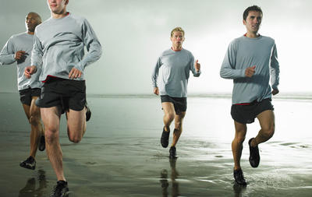
Modificări fiziologice ale diferitelor aparate, sisteme şi funcţii ale organismului în timpul muncii.

Slide 27
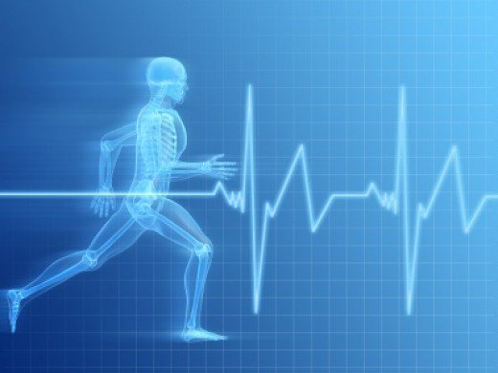
Aparatul cardiovascular
a. Sarcinile principale:
  aducerea oxigenului necesar la nivelul sistemului muscular solicitat de efortul profesional;
  îndepărtarea anumitor cataboliţi care se formează în exces la nivelul muşchilor solicitaţi profesional (acid lactic etc.).

Slide 28
Aparatul cardiovascular
b. Modificările adaptative sunt impuse de nevoia de oxigen care creşte în efort de circa 8-10 ori faţă de normal:
  creşterea debitului sistolic: de la 5 l/min. în repaus la 26 l/min.
    În raport cu tipul de efort fizic, în muncile dinamice, ritmice, debitul cardiac creşte iniţial rapid, apoi lent până la un nivel aşa-zis stabil, nivel care este în funcţie de intensitatea efortului.
  metabolismul miocardului exclusiv aerob creşte, consumul de oxigen putând creşte de circa 4 ori. Nu apare datoria de oxigen.

Slide 29
Aparatul cardiovascular
creşterea frecvenţei cardiace:
  Frecvenţa cardiacă în repaus este în funcţie de vârstă, sex, postură, condiţii de microclimat, stări emoţionale, forma fizică.
  În efort valoarea frecvenţei cardiace creşte în special, prin excitarea simpaticului, chiar dacă are loc o creştere a tensiunii arteriale.
  La aceeaşi intensitate a efortului, frecvenţa cardiacă, în general, scade cu vârsta.

Slide 30
Aparatul cardiovascular
În funcţie de intensitatea efortului, creşterea frecvenţei cardiace se face astfel:
  în efortul uşor, creşte exagerat la început până la un anumit nivel, apoi scade la un nivel inferior, la care se menţine toată durata efortului;
  dacă efortul se prelungeşte, frecvenţa cardiacă tinde să crească (mai ales dacă şi efortul este intens), ceea ce semnifică scăderea debitului sistolic, creşterea temperaturii corpului, acumularea de acid lactic
  în efortul maximal, frecvenţa cardiacă creşte până la oprirea subiectului (epuizarea lui);
frecvenţa maximală depinde de sex şi vârstă fiind de:
  la bărbat la 20 ani - 200 bătăi/minut, la 64 ani - 164 bătăi/minut;
  la femei valorile sunt mai mici.

Slide 31
Aparatul cardiovascular
creşterea tensiunii arteriale sistolice, tensiunea diastolică creşte mai puţin sau nu se modifică şi în consecinţă creşte tensiunea diferenţială.
efort maximal tensiunea arterială sistolică poate depăşi 200 mmHg, creşteri mari se întâlnesc la persoanele predispuse la hipertensiune arterială.
Emoţia creşte mult tensiunea arterială, mai ales sistolică, constituind un element nefavorabil adaptării.
După efort imediat:
  tensiunea arterială scade sub valoarea de repaus, valoarea minimă înregistrându-se la 5-10 secunde de la încetarea efortului;
  apoi se ridică până când depăşeşte uşor nivelul iniţial şi se stabilizează.

Slide 32
Aparatul cardiovascular
c. Mecanisme de adaptare
mecanism intrinsec (legea lui Starling - legea inimii): exprimă relaţia dintre mărimea debitului sistolic şi volumul diastolic „dilataţie de adaptare” (Starling). Întoarcerea venoasă la inima dreaptă creşte în timpul activităţilor profesionale predominant fizice prin:
efectul de pompă musculară; efectul creşterii presiunii negative pleurale din timpul inspiraţiei; contracţia muşchilor abdominali; efectul creşterii vitezei de circulaţie a sângelui; efectul creşterii tensiunii arteriale; efectul de trecere a sângelui din teritoriul splahnic în circulaţia generală.
mecanism extrinsec:
      nervos (reflex) prin reflexe condiţionate naturale şi artificiale: mecano-, baro-, şi chemoreceptorii şi produc intrarea în excitaţie, astfel:

Slide 33
Aparatul cardiovascular
d. Importanţa practică:
urmărirea adaptării la locul de muncă a noilor încadraţi sau reveniţi după o perioadă de întrerupere (boală, concediu etc.)
aprecierea intensităţii efortului fizic
aprecierea reactivităţii cardiovasculare şi a sistemului nervos vegetativ prin probe cardiovasculare: Teslenko, Crampton, Brouha etc.
obiectivizarea stării de oboseală: scăderea tensiunii arteriale sistolice la sfârşitul schimbului

Slide 34
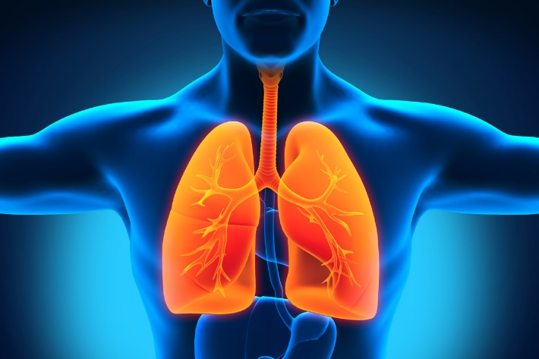
Aparatul respirator
a. Sarcinile principale:
aducerea oxigenului necesar la nivelul sistemului muscular solicitat de efortul profesional;
eliminarea dioxidului de carbon format în exces la nivelul muşchilor solicitaţi profesional.

Slide 35
Aparatul respirator
b. Modificări adaptative
creşterea debitului respirator de la aproximativ 8-10 l/min. în repaus la 20-40 l/min. în timpul efortului (valori maximale 120 l/min.) la adulţii antrenaţi creşterea este proporţională cu intensitatea efortului;
creşterea schimburilor respiratorii: trecerea în sânge a unei cantităţi de până la 4 l O₂/min.
    la persoanele antrenate debitul respirator creşte în special prin mărirea amplitudinii respiratorii;
    la cele neantrenate, prin mărirea frecvenţei respiratorii.

Slide 36
Aparatul respirator
alte procese adaptative:
se intensifică difuziunea alveolo-capilară;
transportul oxigenului la ţesuturi;
eliberarea tisulară a oxigenului din oxihemoglobină prin devierea la dreapta a curbei de disociere a oxihemoglobinei şi eliberarea de dioxid de carbon;
crește coeficientul de utilizare a oxigenului;
acidoza tisulară şi temperatura locală.

Slide 37
Aparatul respirator
c. Mecanisme de adaptare
reflex înnăscut, necondiţionat: creşterea presiunii dioxidului de carbon sanguin în timpul efortului;
reflex condiţionat natural:
  asocierea creşterii presiunii arteriale a dioxidului de carbon şi a impulsurilor pornite de la receptorii pulmonari, cu impulsurile pornite de la mecano-, baro- şi chemoreceptorii de la nivelul muşchilor scheletali şi ai tendoanelor (excitanţi condiţionali naturali);
reflex condiţionat artificial:
          asocierea la aceştia a diferiţilor factori ai mediului de muncă (excitanţi artificiali): vederea utilajului, producerea unui zgomot specific profesional etc.

Slide 38
Aparatul respirator
d. Importanţa practică a cunoaşterii acestor modificări:
aprecierea intensităţii efortului fizic:
debit expirator de efort l/min x 0,20 = Kcal/min;
înlăturarea poziţiilor vicioase ale corpului care îngreunează respiraţia;
favorizarea muncii ritmice;
aprecierea stării de oboseală: mişcări respiratorii frecvente şi superficiale.
În condiţii de hipoxie, la persoanele neadaptate, apare o alcaloză importantă.

Slide 39
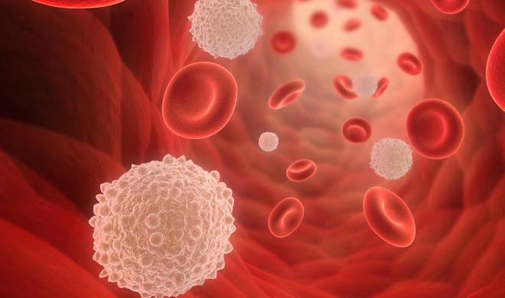
Sângele
a. Sarcinile principale:
aducerea oxigenului necesar la sistemul muscular solicitat de efortul profesional
îndepărtarea dioxidului de carbon şi a unor metaboliți care se formează în exces la nivelul muşchilor solicitaţi
transportul de combustibil necesar contracţiei musculare (glicogen, glucoză, acizi graşi liberi etc.)

Slide 40
Sângele
b. Modificările adaptative
cresc numărul de hematii şi cantitatea de hemoglobină din sângele circulant (mobilizate din splină, ficat);
cresc numărul de leucocite: limfocite, neutrofile, rar elemente tinere;
creşterea hematocritului cu consecinţa hemoconcentraţiei

Slide 41
Sângele
Alte modificări:
modificări ale glicemiei în funcţie de intensitatea efortului:
  în muncile uşoare - nu se modifică;
  în muncile medii - hipoglicemie iniţială cu revenirea valorilor la normal;
  în muncile grele şi prelungite – hipoglicemie.
Antrenamentul nivelează aceste modificări; mecanismul- descărcarea de adrenalină şi metaboliţi acizi în timpul efortului care stimulează adecvat centrul glicoreglator.

Slide 42
Sângele
modificări ale acidului lactic în funcţie de intensitatea efortului:
  în muncile uşoare creşte în faza iniţială apoi revine la valorile normale;
  în muncile grele creşte semnificativ şi măreşte coeficientul de utilizare a oxigenului la nivelul ţesuturilor
modificări ale PaO₂ în funcţie de intensitatea efortului:
  PaO₂ în sângele arterial, nu se modifică în efortul submaximal;
  poate diminua uşor în eforturile maximale;

Slide 43
Sângele
PaCO₂ în sângele arterial creşte proporţional cu intensitatea efortului
modificări ale curbei de disociere a oxihemoglobinei
modificări ale pH-ului sanguin în funcţie de presiunea dioxidului de carbon şi rezerva alcalină (scade când muşchiul lucrează în anaerobioză pentru a completa aportul energetic aerob cu formarea de acid lactic).

Slide 44
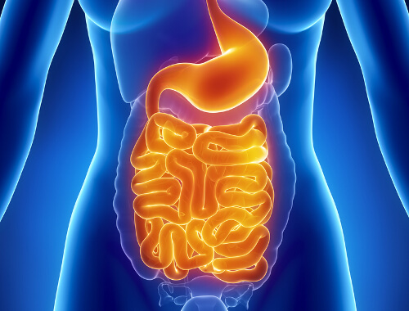
Aparatul digestiv
Modificările sunt în funcţie de în intensitatea efortului fizic şi condiţiile de microclimat:
în eforturile de mică sau medie intensitate funcţiile digestive sunt uşor crescute sau nu se modifică;
în muncile cu efort de intensitate mare sau în microclimat cald:
  funcţiile digestive sunt scăzute până la inhibiţia lor: creşte secreţia de adrenalină şi de hormoni hipofizari din lobul posterior, care determină o inhibiţie a activităţii glandelor gastrice şi o irigaţie mai slabă a stomacului şi intestinului.
  creştere a secreţiei pancreatice.
raport între secreţia gastrică-diureză-concentraţia clorurilor în urină.

Slide 45
Aparatul digestiv
Ficatul în efort este solicitat pentru realizarea unei contracţii musculare eficiente, având rol în:
  neoglucogeneză din lactat şi aminoacizi;
  glicogenoliză hepatică;
  producere de acetoacetat prin beta-oxidare;
  realizarea ciclului urogenetic Krebs.

Slide 46
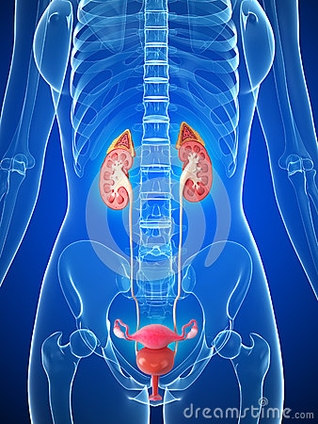
Aparatul renal
Sarcina:
menţinerea în timpul efortului fizic mic a constantelor mediului intern:
  diureza creşte puţin
  compoziţia urinei rămâne neschimbată
în condiţiile de mare intensitate a efortului sau de microclimat cald:
      diureza scade;
      compoziţia urinară este modificată: cresc ureea, creatinina, acidul lactic, fosfaţii se comportă bifazic (valori reduse la începutul activităţii şi crescute după încetarea muncii).
      Acest fapt se datorează scăderii debitului sanguin renal şi creşterii eliberării de hormoni antidiuretici hipofizari.

Slide 47
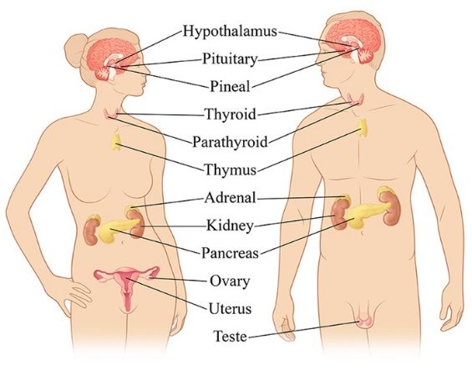
Sistemul endocrin
a. Modificări adaptative
hiperfuncţia hipofizei pe linia ACTH şi hormoni somatotropi (STH);
hiperfuncţia suprarenalelor.
cresc hormonii steroizi, mai ales glucocorticoizii; în efortul intens şi epuizant aceşti hormoni pot să scadă;
sistemul simpatoadrenal:
  creşterea catecolaminelor, cu unele creşteri în adrenalină şi noradrenalină, în funcţie de tipul de efort;
  efortul intens poate să scadă nivelul catecolaminelor.

Slide 48
Sistemul endocrin
b. Consecinţe:
mobilizarea acizilor graşi liberi din ţesutul adipos pentru a fi utilizaţi de muşchi protejând folosirea glucozei;
reduce fosforilarea glucozei în muşchiul striat păstrând-o astfel în favoarea sistemului nervos central.
Creşterea secreţiei de ACTH şi TSH, duce în efort la diminuarea de fapt a activităţii tiroidiene. Consecinţa: rol adaptativ, întrucât existenţa hormonilor tiroidieni în exces sau chiar la nivelul obişnuit, ar produce inhibarea oxidării fosforilante, deci ar scădea randamentul arderilor în organism.

Slide 49
Sistemul endocrin
pancreasul: scăderea insulinei şi creşterea glucagonului. Evoluţia efortului creşte secreţia de insulină.
S-au mai semnalat:
  creşterea tiroxinei şi a triodotironinei;
  stimularea gonadelor;
  creşterea ADH.
Importanţa practică: depistarea persoanelor cu dezechilibre endocrino-metabolice, dezadaptare şi oboseală.

Slide 50
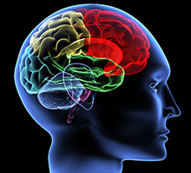
Sistemul nervos central
a. Sarcini:
coordonarea;
conducerea;
controlul activităţii tuturor funcţiilor organismului în timpul activităţii profesionale;
este influenţat şi el de activitatea profesională.

Slide 51
Sistemul nervos central
b. Modificări - în funcţie de intensitatea şi caracterul muncii:
muncile de intensitate mică sau medie stimulează activitatea scoarţei;
muncile de intensitate mare şi/sau prelungite:
  accentuează procesele de inhibiţie din scoarţă; *
  scade excitabilitatea acestei;
  tulbură activitatea reflex condiţionată;
muncile de intensitate mică sau medie dar cu solicitarea funcţiilor cognitive (încordarea atenţiei, mai ales), cu necesitatea executării precise a mişcărilor şi cu corelaţii precise şi fine ale analizatorilor:
      predominanţa stării de inhibiţie;
      tulbură motilitatea normală a proceselor corticale.

Slide 52
Sistemul nervos central
c. Importanţa practică
explicarea numărului crescut de rebuturi şi accidente de muncă în activităţile care determină o predominare a proceselor de inhibiţie;
necesitatea scăderii intensităţii efortului.

Slide 53
Analizatorii
Modificările sunt în funcţie de intensitatea muncii:
muncile de intensitate mică sau medie: creşte sensibilitatea vizuală, auditivă, tactilă;
muncile de intensitate mare şi/sau prelungită: scăderea sensibilităţii auditive, vizuale, tactile.
Importanţa practică:
explică numărul crescut de rebuturi;
scăderea calităţii muncii şi eventualele accidente de muncă;
de aici necesitatea reducerii intensităţii efortului în limite normale.

Slide 54
Bibliografie
Toma Ion - Medicina muncii- Editura Sitech, Craiova, 2004
Cocarla Aristotel - Medicina ocupationala- Editura Medicala Universitara “Iuliu Hatieganu” Cluj- Napoca, 2008

